Slide 1

Comunidad Fedora
¿Quien hace Fedora?
Presentado por:
Fedora Latam - Chile

Slide 2

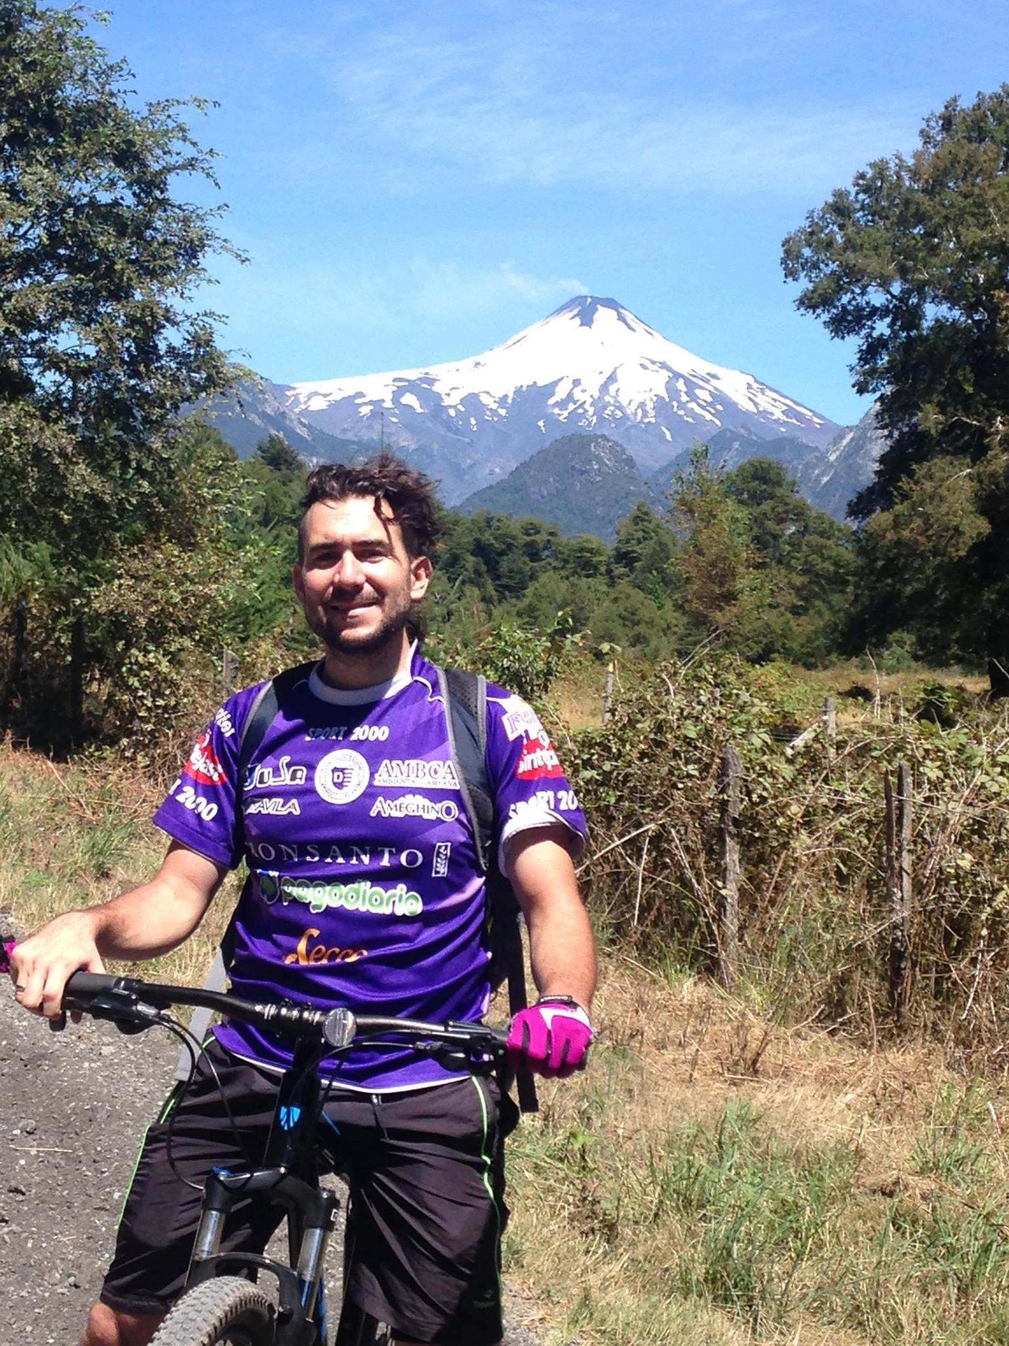
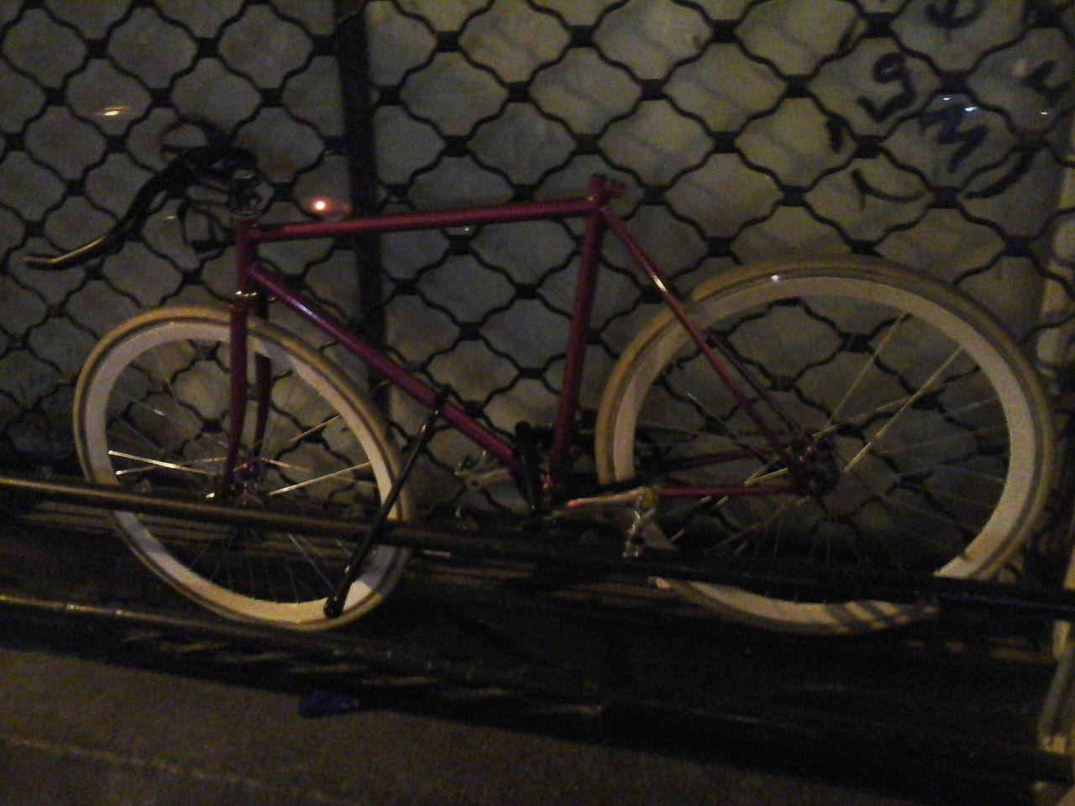

Sobre @villadamine
Sysadmin
Empaquetador y Embajador en Fedora
Fan de Villa Dalmine
Clicista de Fixie y MTB

Slide 3
Temas del día
Estructura
Sabores
Roles
Embajadores
Packagers
Comunicacion
Infra
Involucrandose

Slide 4
Estructura

Slide 5
Jerarquia
Nadie es más importante que otro
Elegimos a los miembros de los comités
Escogemos libremente donde colaboramos
Los sub proyectos escogen libremente a un coordinador o coordinadores
No hay representante por región , ni por país.

Slide 6
Regiones
Asia y Pacífico (APAC)
Europa, Medio Oriente y África (EMEA)
Latino América (LATAM)
Norte América (NA)
* LATAM incluye México

Slide 7
Sabores

Slide 8
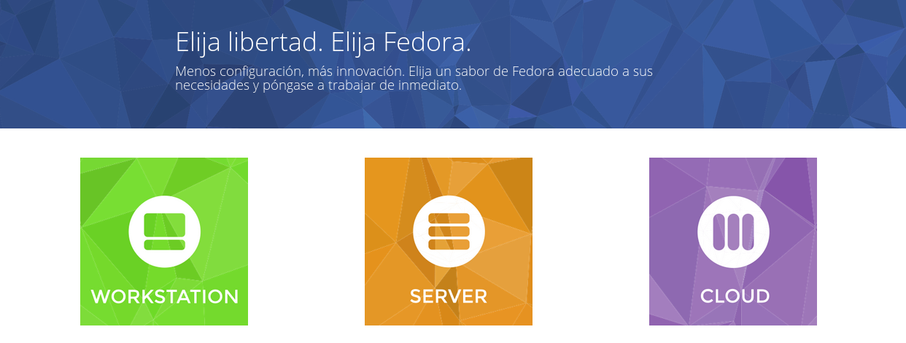
:) :) :) GET FEDORA :) :) :)
Asia y Pacífico (APAC)
Europa, Medio Oriente y África (EMEA)
Latino América (LATAM)
Norte América (NA)
* LATAM incluye México
https://getfedora.org/es/

Slide 9
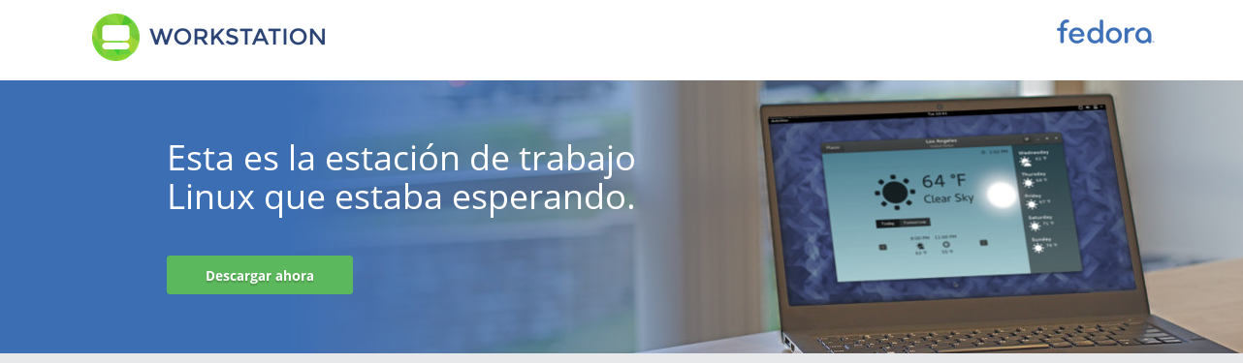
Workstation
https://getfedora.org/es/workstation/
* GNOME POR DEFECTO

Slide 10
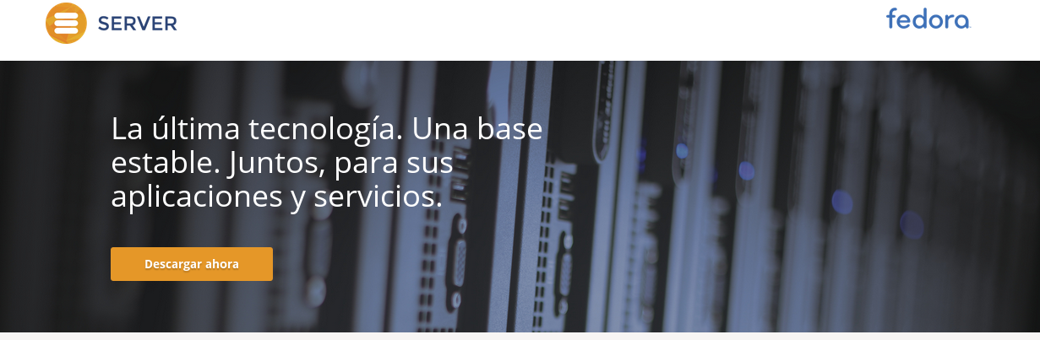
Server
https://getfedora.org/es/server/

Slide 11
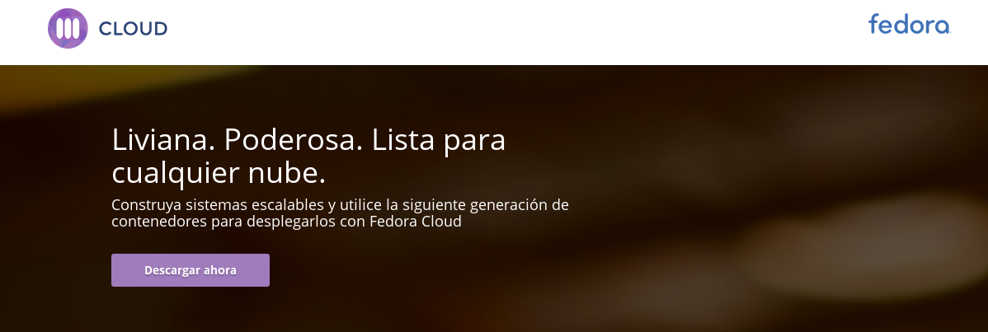
Cloud
https://getfedora.org/es/cloud/
* Cloud Base – qcow2 || raw
* EC2 – PV || HVM
* Vagrant – KVM || VirtualBox

Slide 12

Eso es todo :/ :( :\

Slide 13
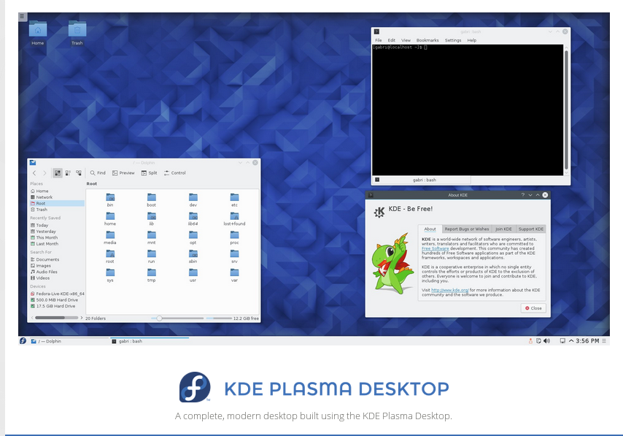
https://spins.fedoraproject.org/
Kde Plasma Desktop

Slide 14
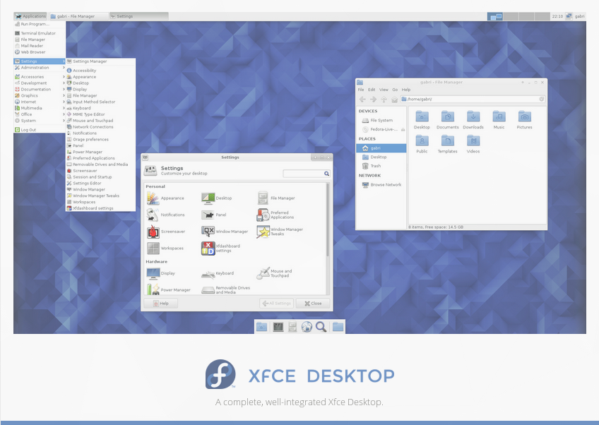
https://spins.fedoraproject.org/
XFCE Desktop

Slide 15
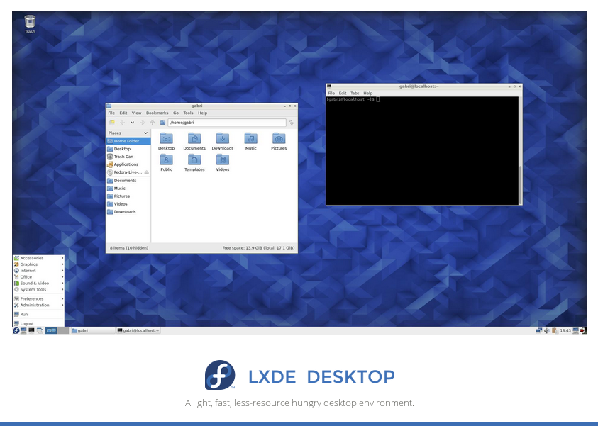
https://spins.fedoraproject.org/
LXDE Desktop

Slide 16
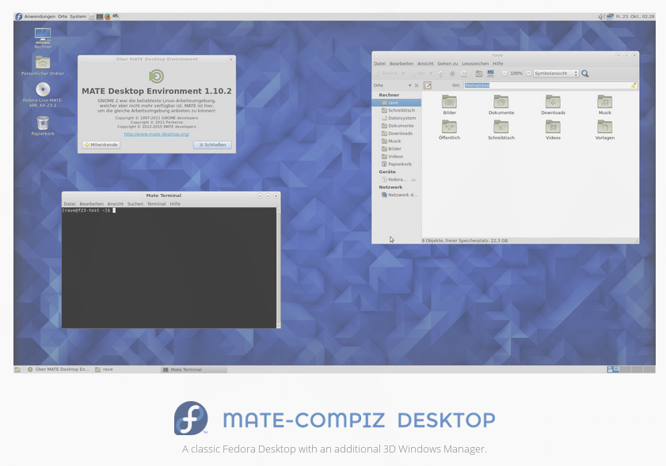
https://spins.fedoraproject.org/
Mate-Compiz Desktop

Slide 17
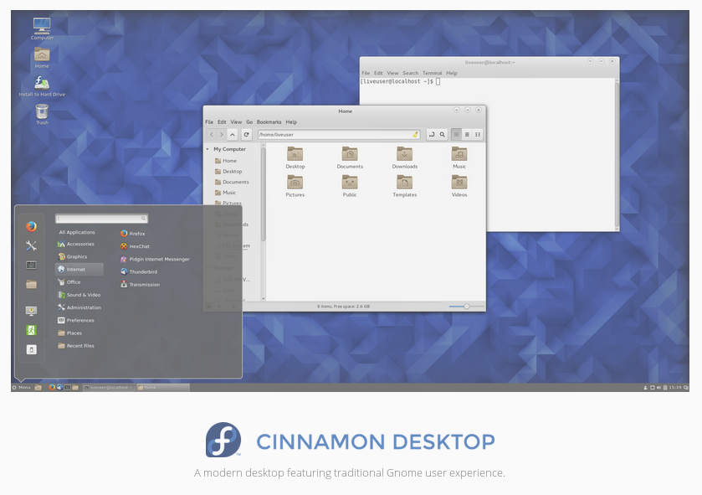
https://spins.fedoraproject.org/
Cinnamon Desktop

Slide 18
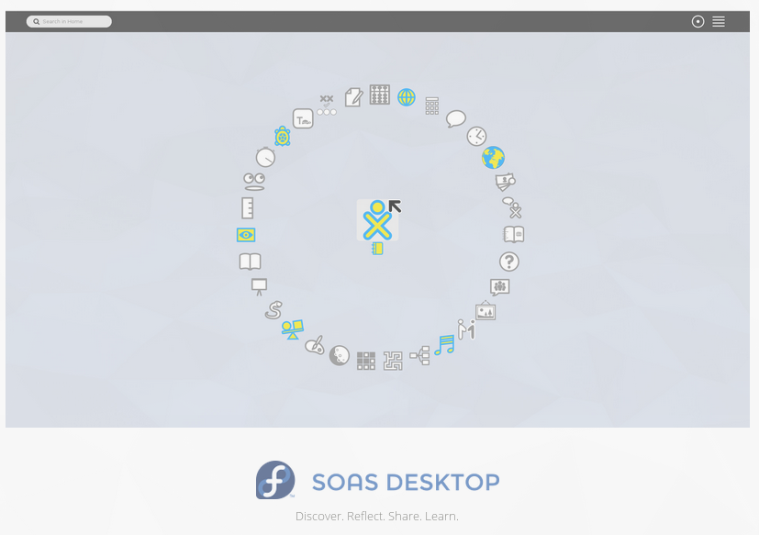
https://spins.fedoraproject.org/
SOAS Desktop

Slide 19
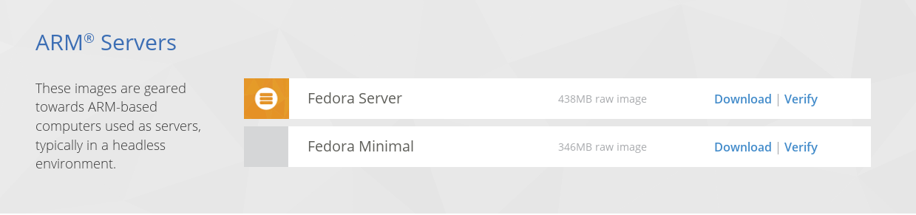
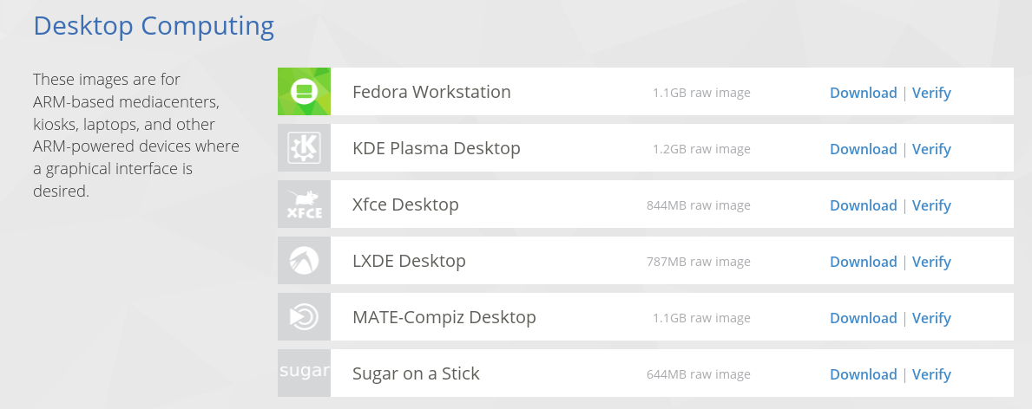
https://arm.fedoraproject.org/
Arm
https://fedoraproject.org/wiki/Architectures/ARM

Slide 20
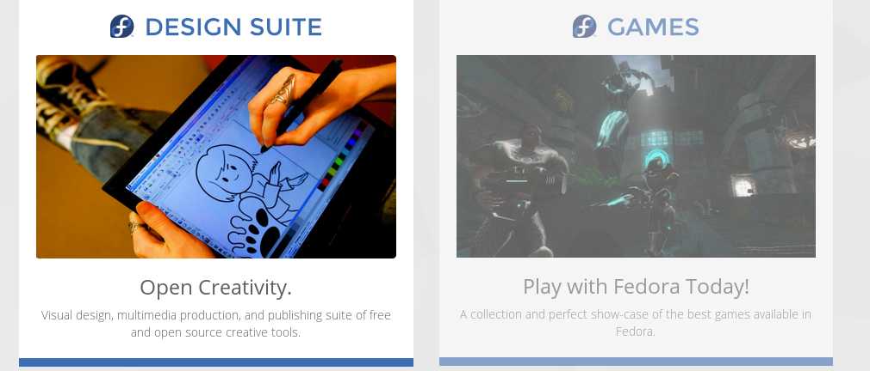
https://labs.fedoraproject.org/
Fedora Labs

Slide 21
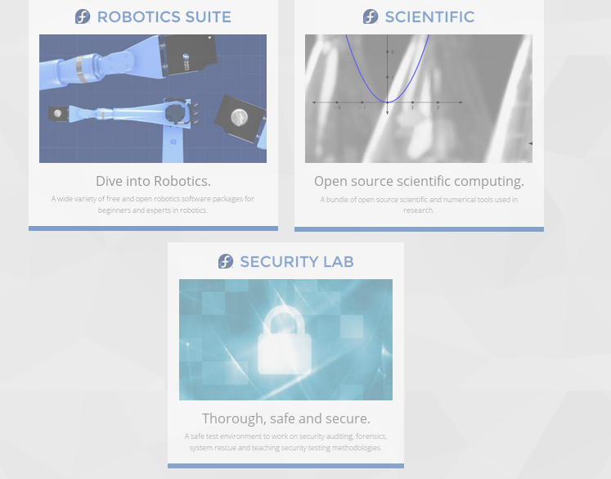
https://labs.fedoraproject.org/
Fedora Labs

Slide 22
Roles

Slide 23




Valores Principales
Amigos:
representa la fuerza de nuestra comunidad
Libertad:
representa dedicación al software libre y a los contenidos abiertos
Primero:
representa nuestro compromiso con la innovación
Características: representa nuestra dedicación a la excelencia

Slide 24






Roles
Escritor de Contenido
Diseñador
Desarrolador
Relaciones Públicas
Traductor
Desarrollador Web o SA

Slide 25
















Subproyectos
Embajadores
LiveCDs
Arte
Documentación
Bug Triage
Internacionalización
Eventos
Localización
389 Servidor de Directorio
Empaquetado
Marketing
Testing
Planeta Fedora
Sitio Web
Infraestructura
Juegos

Slide 26

¿ Que hace un Packager ?

Slide 27

¿ Que hace un Packager ?
Mantiene un paquete
Ayuda a mantener un paquete
¿ Mantiene ? ¿ Que es ?
Aprueba y sponsorea paquetes
Karma :)
Revisa bugzillas de paquetes

Slide 28
Un poco mas de tareas
Security issues
Controla que no un update no afecte
Scheduled
Package Update
BUGs !!!
Trabaja con QA

Slide 29
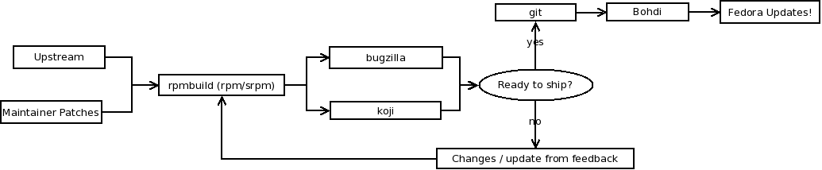
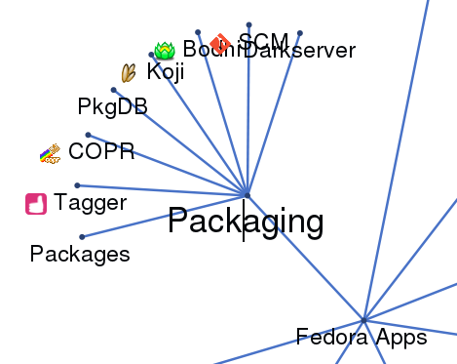
Empaquetando

Slide 30
Links De Herramientas
Bugzilla .
Koji .
Apps .
Pkg & Git .
Bondhi

Slide 31


Pasos para Aplicar como Packager
Crear una cuenta en bugzilla
  https://bugzilla.redhat.com/
Criear una cuenta en Fedora
  https://admin.fedoraproject.org/accounts/
Entrar en las listas de correo
  https://lists.fedoraproject.org/mailman/listinfo/devel
Verificar si el software aplica
  Ya existe el paquete en Fedora?
    https://apps.fedoraproject.org/packages/
  Esta en paquete en proceso review?
    http://fedoraproject.org/PackageReviewStatus/
  Fue el paquete considerado como obsoleto?
    https://fedoraproject.org/wiki/Deprecated_packages
  EL apquete contiene elementos no permitodos para Fedora?
    https://fedoraproject.org/wiki/Forbidden_items

Slide 32


Entrando en el grupo Packager
Modelo de patrocínio
  Patrocínio no es automatico. Es necesario encontrar un empaquetador en el grupo , alguno que desee ser su mentoar y lograr nuestro “sponsor”.
Submision de reviews en paquetes
  No olvidar de lenar bien el campo bug FE-NEEDSPONSOR
    https://bugzilla.redhat.com/show_bug.cgi?id=FE-NEEDSPONSOR
Demostrar sus cualidades haciendo comentarios o reviews informales en otros paquetes
  http://fedoraproject.org/PackageReviewStatus/NEW.html
  https://fedoraproject.org/wiki/PackageMaintainers/InProgressReviewRequests
  https://fedoraproject.org/wiki/PackageMaintainers/ApprovedReviewRequests
Logre ser “co-mantenedor”
  Convenza a lgun dueño de otro paquete a que usted sea su co-mantenedor
  https://fedorahosted.org/packager-sponsors/

Slide 33
Comunicacion

Slide 34
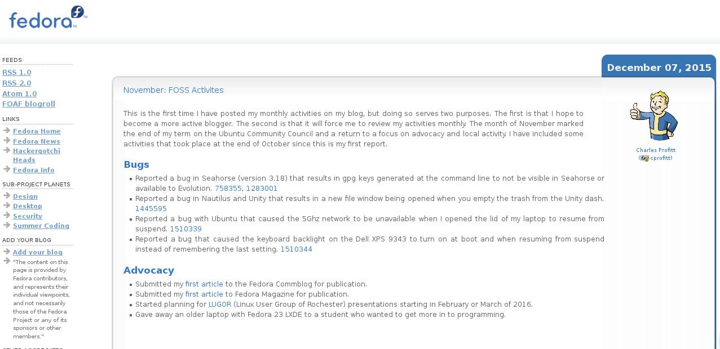
Planeta Fedora

Slide 35
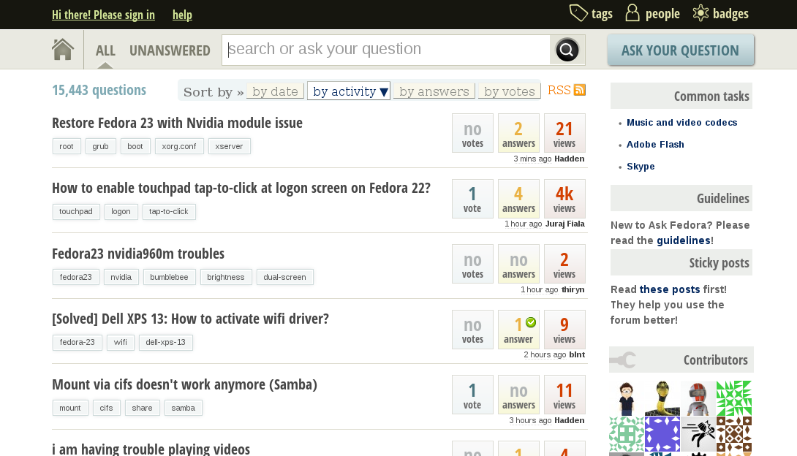
https://ask.fedoraproject.org/en/questions/
Ask Fedora

Slide 36
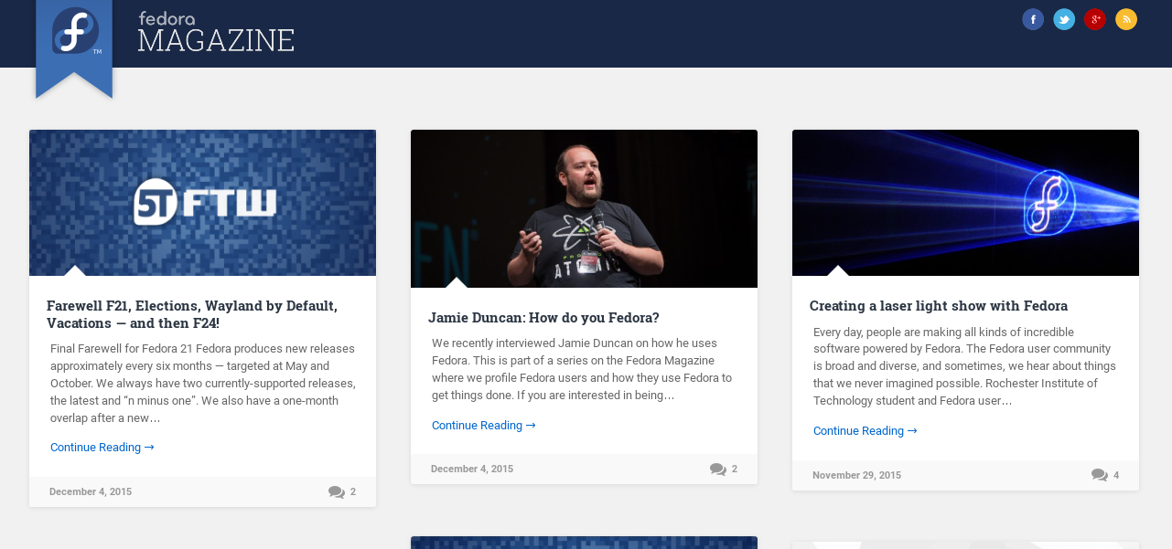
Fedora Magazine

Slide 37
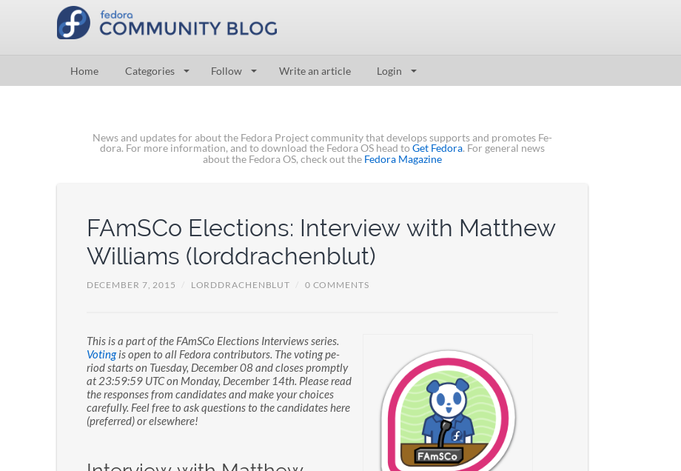
Community Blog

Slide 38
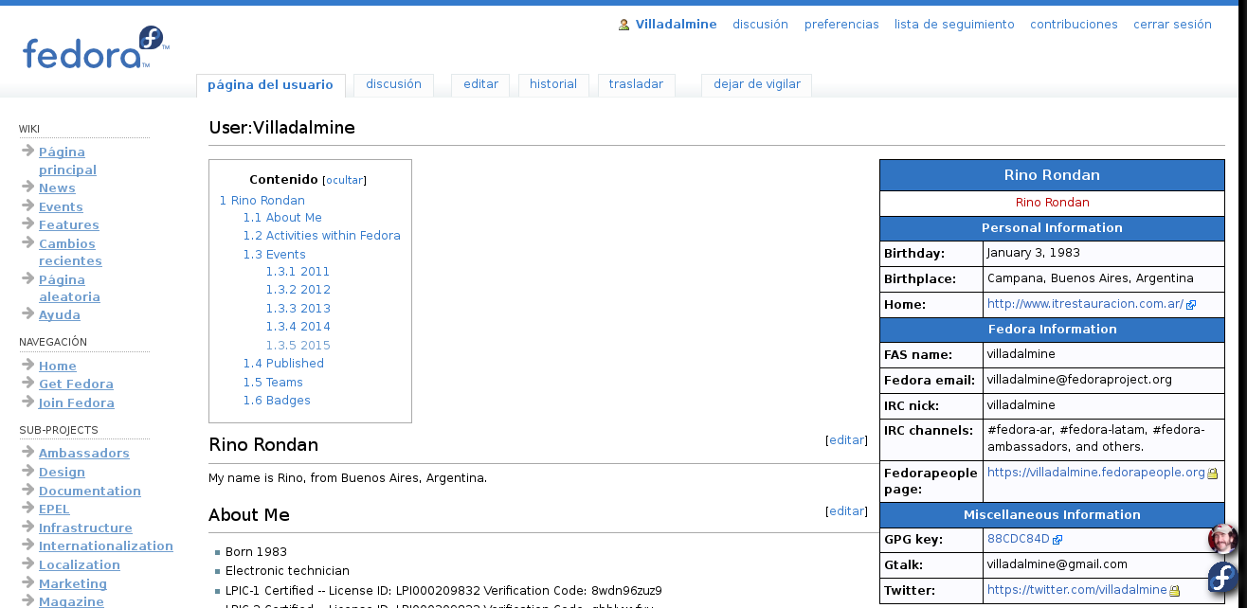
Fedora Wiki

Slide 39
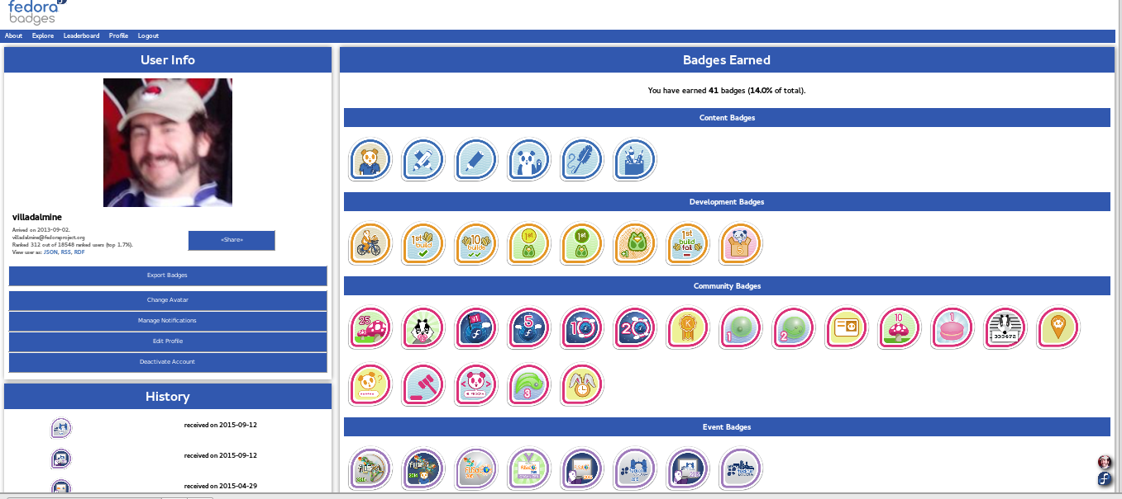
Fedora Badges

Slide 40
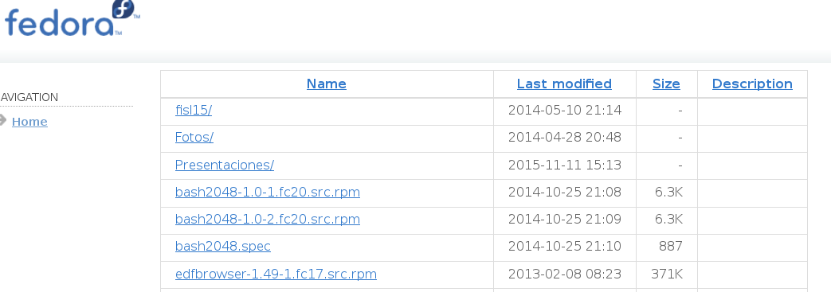
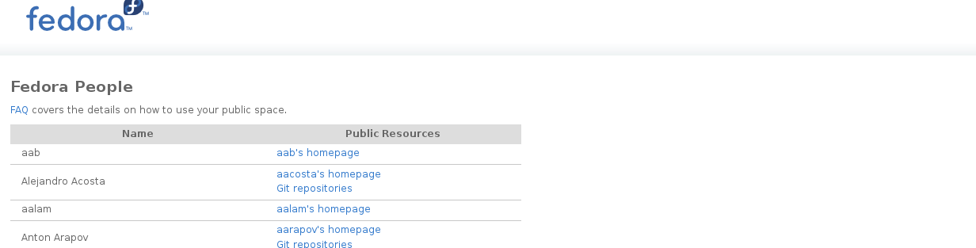
Fedora People

Slide 41
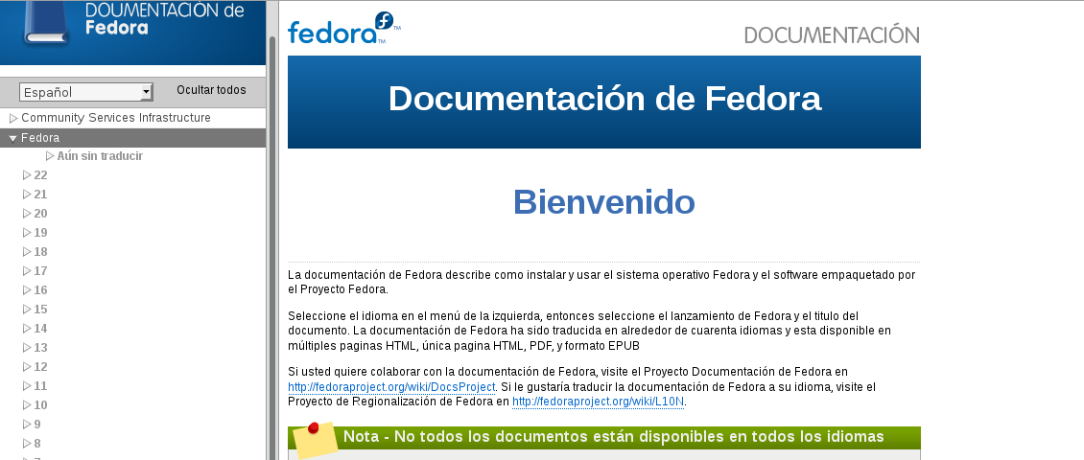
Documentacion
https://docs.fedoraproject.org/es-ES/index.html

Slide 42
IRC
Estamos en Freenode! (irc.freenode.netpuerto 6667)
Canales:
#fedora-ar
#fedora-latam
#fedora
Canales para cada subproyecto: #fedora-admin #fedora-ambassadors ...

Slide 43
Listas de correo
En castellano:
Usuarios Fedora:
http://proyectofedora.org/mailman/listinfo/usuarios_proyectofedora.org
En inglés:
Users:
https://admin.fedoraproject.org/mailman/listinfo/users
Announce:
https://admin.fedoraproject.org/mailman/listinfo/announce
KDE:
https://admin.fedoraproject.org/mailman/listinfo/kde
Más: http://fedoraproject.org/wiki/Communicating_and_getting_help#User_Mailing_Lists

Slide 44

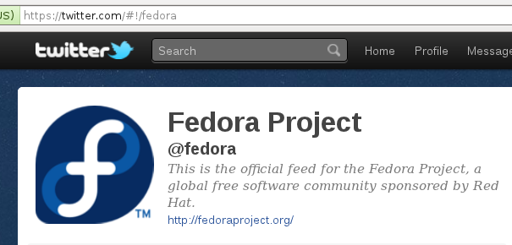
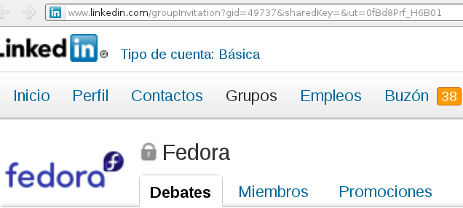
Redes Sociales

Slide 45
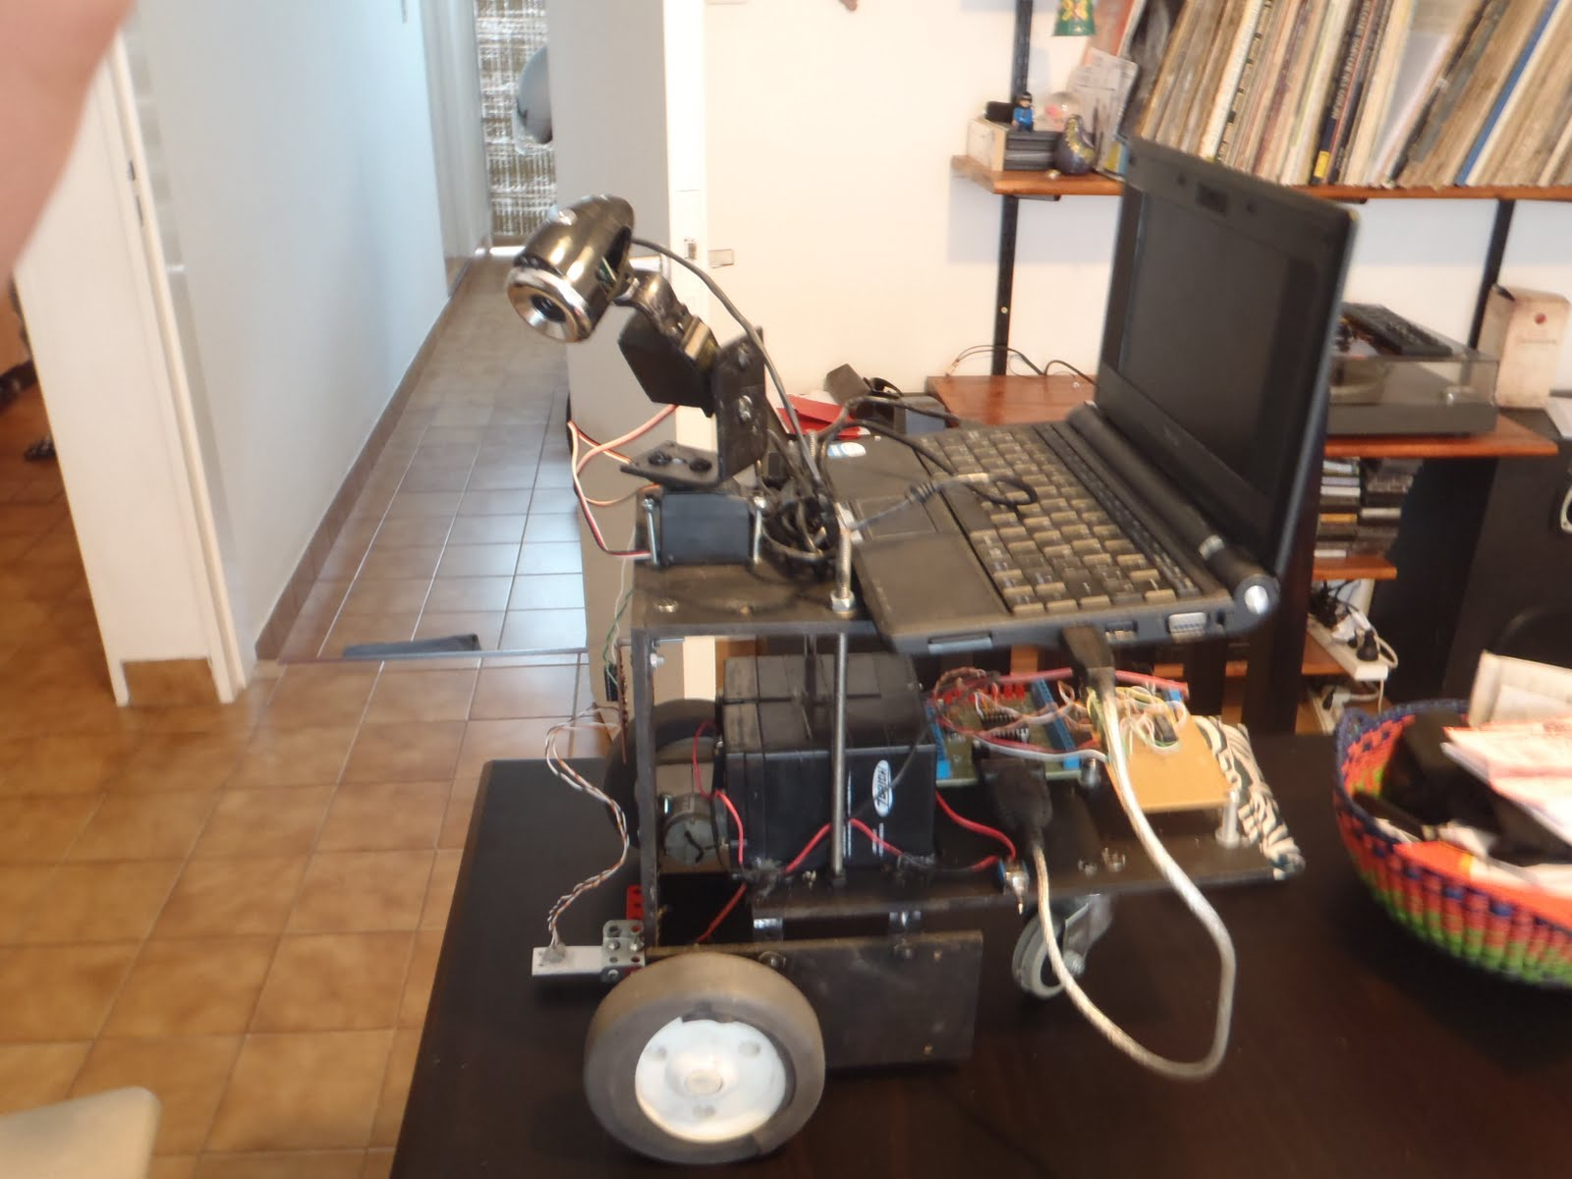
Ícaro
ICARO es un software desarrollado por ValentÍn Basel (Fedora Ambassador) con la intención de acercar de una manera trasparente al usuario los fundamentos de la programación (iteraciones, repeticiones, recursividad, etc) aplicados a un contexto físico como puede ser un robot o cualquier sistema de automatización.
Http://sistema-icaro.blogspot.com/

Slide 46
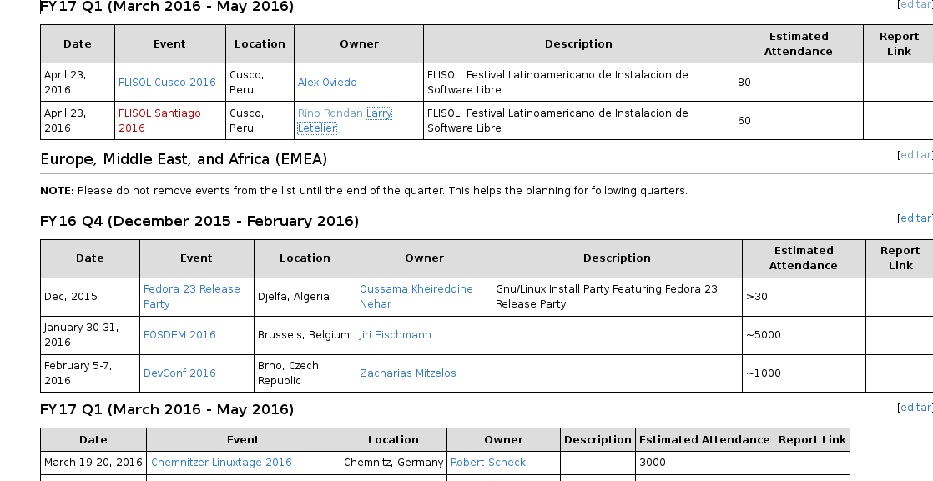
Proximos Eventos

Slide 47
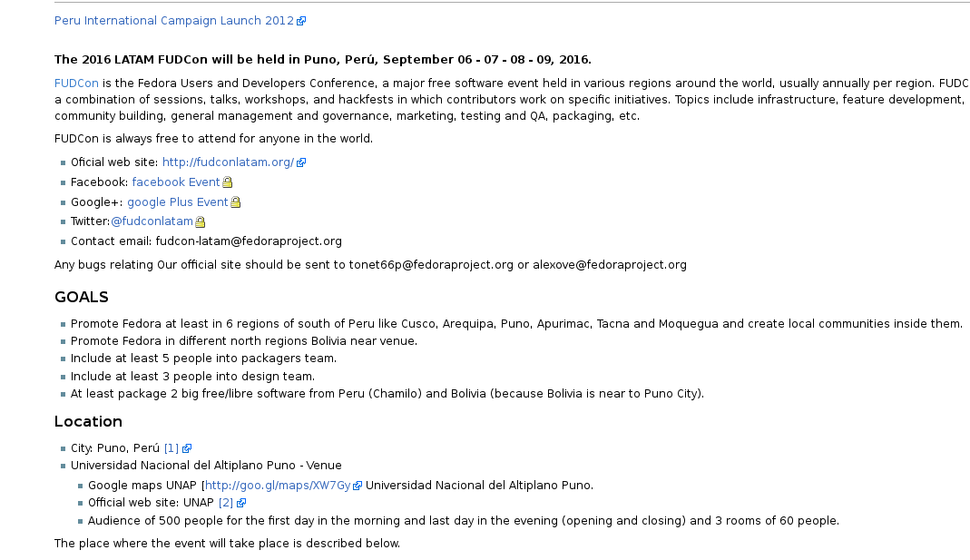
FUDcon 2016
Puno

Slide 48
Involucrandose

Slide 49
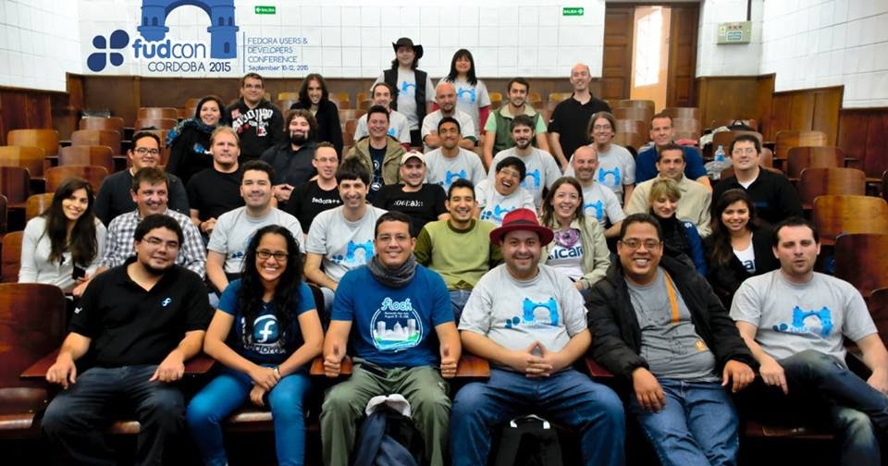
¿Cómo ingresar?
http://fedoraproject.org/es/join-fedora

Slide 50
En resumén
Mencionamos los distintos roles dentro de la comunidad.
Comentamos los medios de comunicacion
Hablamos sobre el rol de los embajadores y packagers
Descargar Presentacion

Slide 51
¿Preguntas?
CONTACTO:
matiasmaceira@fedoraproject.org (matías)
villadalmine@fedoraproject.org (rino)
Licenciado bajo licencia Creative Commons http://creativecommons.org/licenses/by-nc-sa/3.0/deed.es

